Slide 1
Особенности и проблемы речевого развития у детей. Профилактика речевых нарушений.

Slide 2
Итоги анкетирования
1-1,2 года- 37%
2-3 лет – 60%
После 3 лет – 3 %
А что же получается на самом деле

Slide 3
- Почему мы решили обратить ваше внимание и привлечь вас к проблеме развития речи ребенка?
До школы осталось немного времени – 2,5 года. Все вы знаете, поступая в 1 класс, ребенок проходит собеседование, тестирование со школьным психологом, учителями. На что в первую очередь обращает внимание при этом: на речь ребенка, как рассуждает, объясняет, доказывает, как строит предложения, согласовывает ли слова в предложении, насколько богата, разнообразна речь ребенка.
Образная, богатая синонимами, дополнениями и описаниями речь у детей – явление очень редкое. Дети усваивают родной язык, подражая речи окружающих. К сожалению, многие родители в наше время частенько забывают об этом и пускают процесс развития речи на самотек.

Slide 4
- Как вы считаете, какой бы вы хотели видеть речь ребенка к моменту поступления в школу?
Речь должна быть:
Грамотной
Понятной
Выразительной
Осмысленной
Богатой
А что же получается на самом деле

Slide 5
Рассмотрим с какими проблемами мы можем столкнуться перед школой:
Односложная. Состоящая из одних простых предложений речь.
Бедная речь. Недостаточный словарный запас
Слова – «паразиты». Замусоривание речи. Употребление нелитературных слов и выражений. А это результат просмотра телевизионных передач для взрослых
Грамотные вопросы. Недоступность грамотно и доступно сформулировать вопрос.
Составление рассказов. Неспособность построить сюжетный или описательный рассказ на предложенную тему, пересказать текст. (А к школе это умение приобрести просто необходимо). Не могут логически объяснять. Речь не выразительна. Не умеют использовать интонации (выразительность), где-то произнести с выразительной интонацией, где-то с грустью или восторгом, где то в быстром темпе или медленном, выделять главные слова.
Плохая дикция. Не выговаривают ребята звуки. Это потом скажется
на письме.

Slide 6
Суровая реальность
В наше современное время наши дети мало проводят времени в обществе родителей (всё больше за компьютером, у телевизора или со своими игрушками) и редко слушают рассказы и сказки из уст мамы или папы, а уж дома развивающие речевые занятия – это вообще редкость.
Вот и получается, что с речью ребенка к моменту поступления в школу возникает множество проблем.

Slide 7
Рекомендации для родителей по профилактике речевых нарушений:
В первую очередь, разговаривая с ребенком, постоянно обращайте внимание на собственную речь: она должна быть четкой и внятной. Разговаривайте всегда спокойным тоном. Не забывайте, что ребенок в первую очередь учится говорить у вас, поэтому следите за своей речью, за её правильностью.
Во – вторых, как можно чаще общайтесь с ребенком. И если вы заметили, что у ребенка возникают проблемы с речью, не бойтесь обратиться к специалистам (логопеду, психологу, невропатологу, психиатру). И очень просим вас относиться к этому спокойно.

Slide 8
Рекомендации для родителей по профилактике речевых нарушений:
Чаще читайте ребенку. Чтение на ночь играет важную роль в развитии речи ребенка, он усваивает новые слова, обороты, развивает слух. И помните, что ваше произношение должно быть четким и ясным, выразительным и обязательно обсуждайте прочитанное
Развивайте мелкую моторику. Ученые доказали, что развитие мелкой моторики и развитие речи очень тесно связаны. А объясняется это очень просто. В головном мозге речевой и моторный центры расположены очень близко друг к другу. Поэтому при стимуляции моторных навыков пальцев рук речевой центр начинает активизироваться. Именно поэтому для своевременного развития речи ребенка необходимо большое внимание уделить развитию мелкой моторики. Мелкая моторика непосредственно влияет на ловкость рук, на подчерк, который сформируется в дальнейшем, на скорость реакции ребенка.
Выполняйте с ребёнком артикуляционную гимнастику или гимнастику для языка для улучшения звукопроизношения,

Slide 9
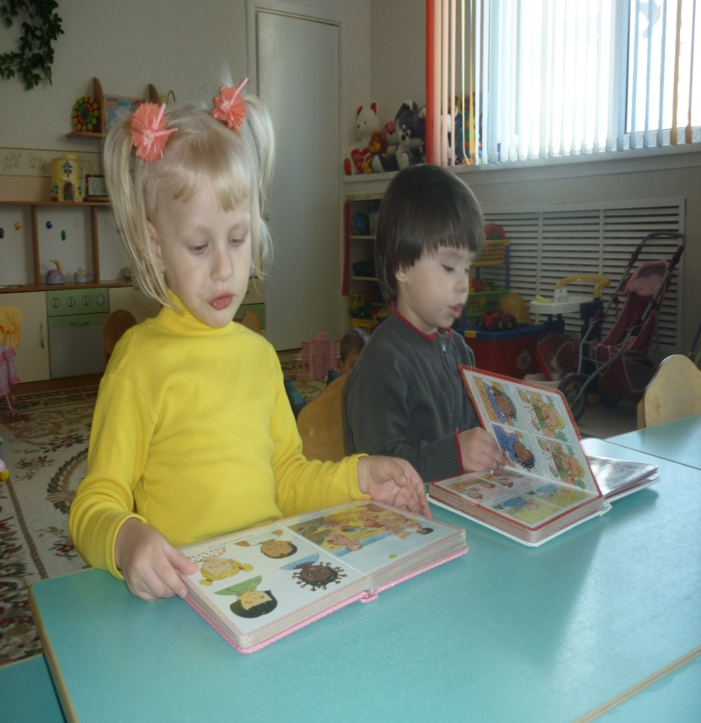
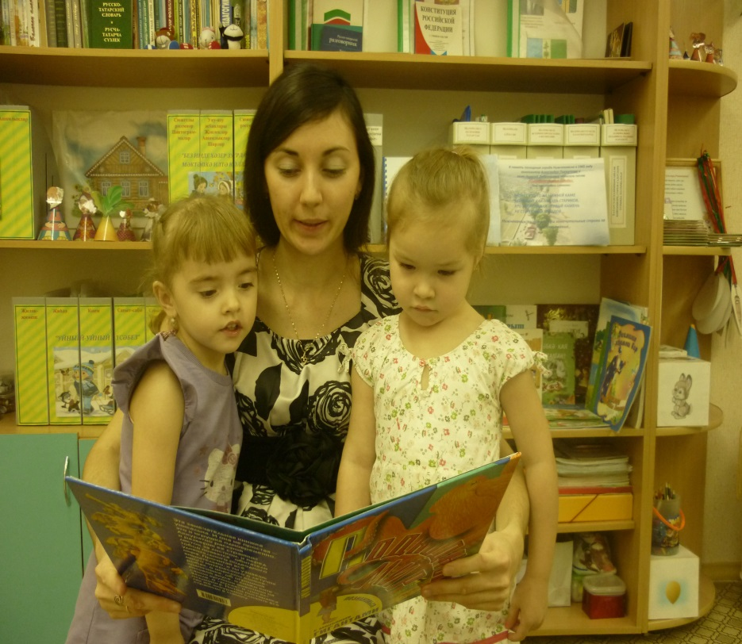
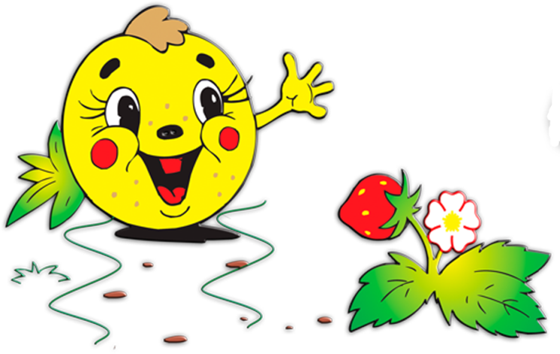

Slide 10
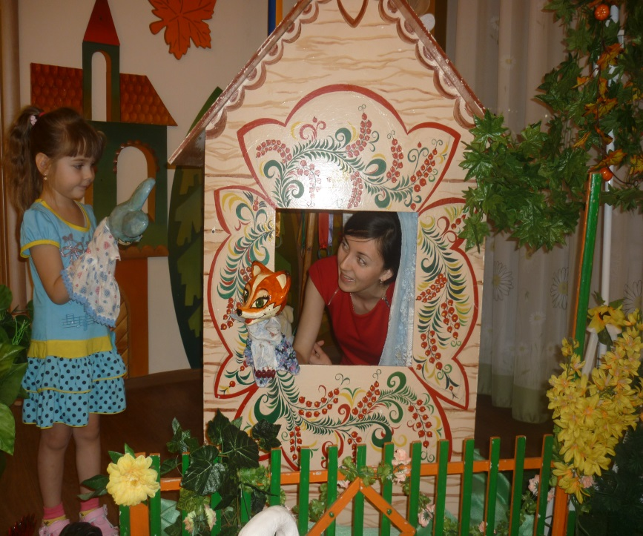
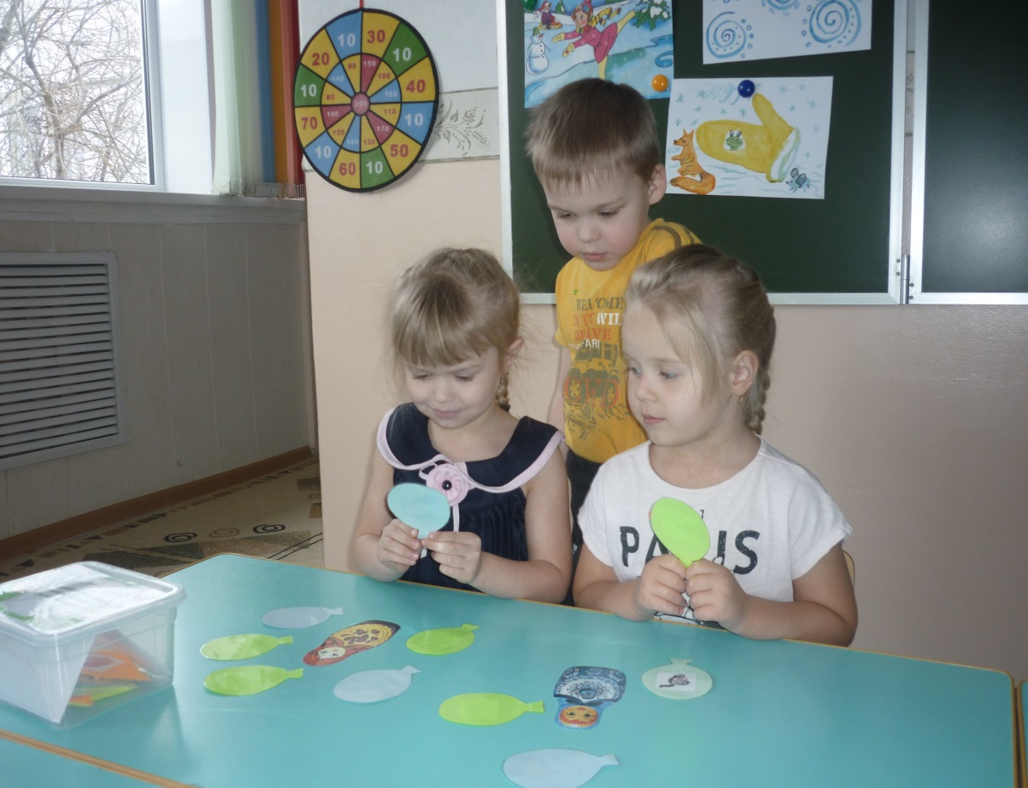

Slide 11
Как развивать мелкую моторику?
Пальчиковые игры в сочетании со стихами (Пальчики здороваются, Улиточка, Паучок и мотылек…)
Массаж пальчиков (своими пальцами, массажным мячиком –Гладь мои ладошки, ёж…)
Перебирание круп (Золушка)
Мозаика, конструктор
Раскрашивание, обведение по точкам…
Нанизывание на нить бусин, макарон…
Лепка (раскрашивание пластилином)+ крупы
Вышивание
…

Slide 12
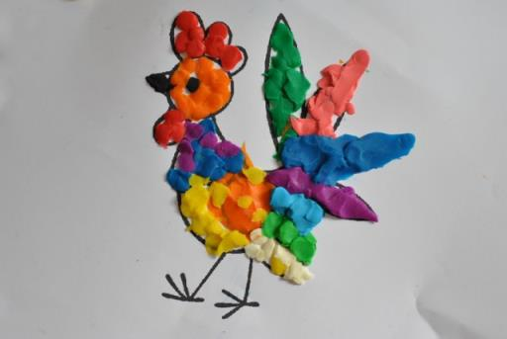
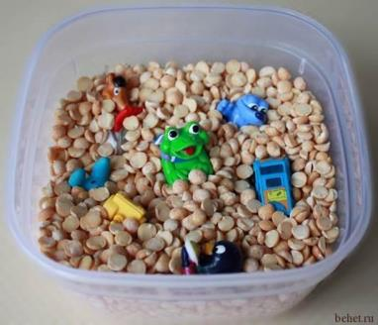
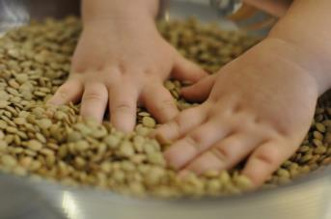
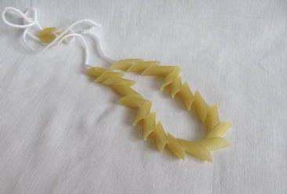

Slide 13
Мама, Милу мыла мылом Мила мыло не любила.
На реке поймали рака,
Из-за рака вышла драка.
Шла Саша по шоссе
И сосала сушку.
Во дворе трава, на траве дрова.
Крута гора, а в горе – дыра.

Slide 14
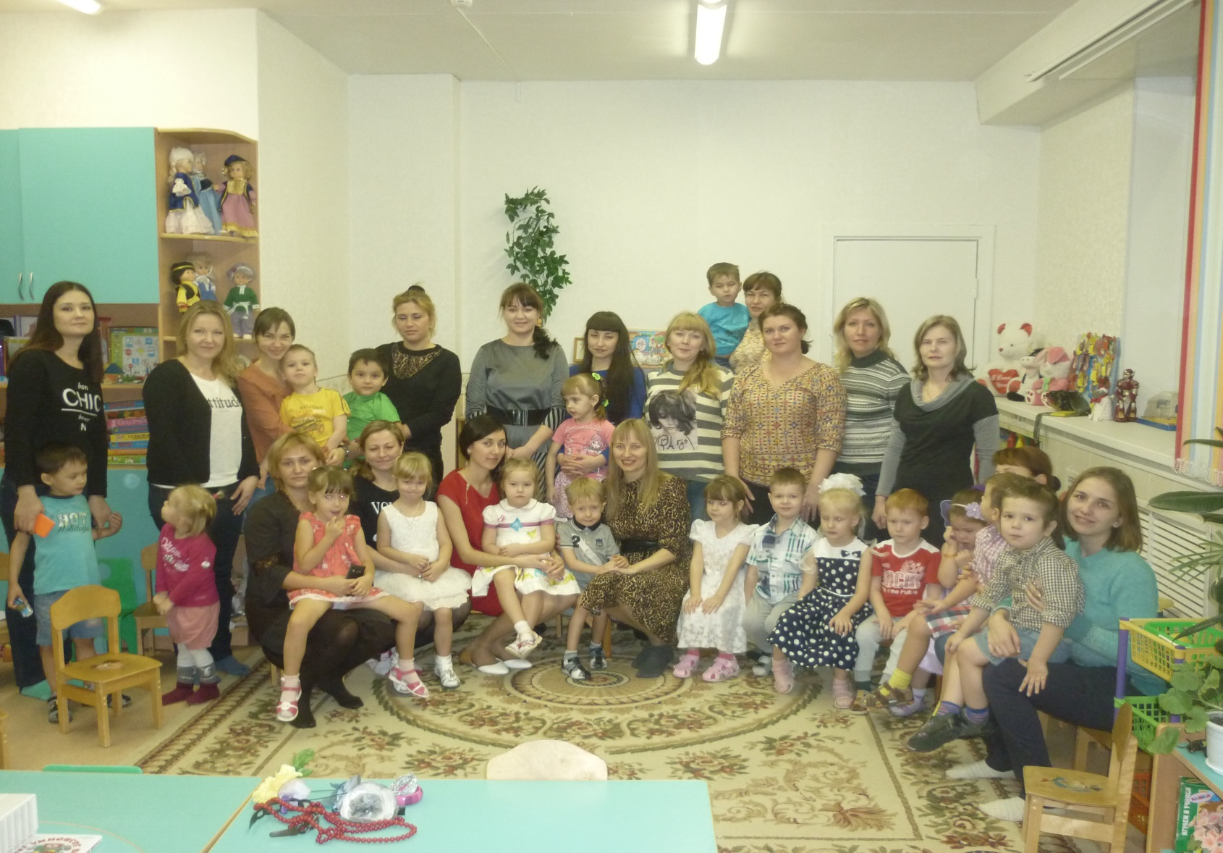
Спасибо за внимание и участие!
И помните: Дети должны жить в мире красоты, игры, сказки, музыки, рисунка, фантазии, творчества.
(В.А. Сухомлинский)
Советский педагог-новатор, писатель

